Slide 1
Manual do Usuário Herbário Virtual Reflora
2019

Slide 2
Contato: reflora@jbrj.gov.br
Como citar:
Leitman, P.M., Filardi, F.L.R. & Forzza, R.C. 2019. Manual do Usuário – Herbário Virtual Reflora. Jardim Botânico do Rio de Janeiro, Rio de Janeiro. V1.0, 36p.

Slide 3
Índice
Acesso ao Herbário Virtual Reflora
Página inicial do sistema
Área de Trabalho
3.1 – Configurações Básicas de Busca
3.2 – Busca Simples
3.3 – Busca Avançada
3.4 – Busca no Mapa
3.5 – Resultado da Busca
3.6 – Resultado da Busca no Mapa
3.7 – Relatórios de Busca
3.8 – Marcadores pessoais
Ficha do Espécime
4.1 – Aba Dados do Espécime e Edição de Dados
4.2 – Histórico de Determinação e Novas Determinações
4.3 – Associação de Duplicatas
4.4 – Download de Imagens
4.5 – Aba Dados Transcritos
Alterar configurações
5.1 – Alterar dados pessoais
5.2 – Filtros de atualização
Alterar senha
Recuperar senha
Enviar Sugestões/Problemas

Slide 4
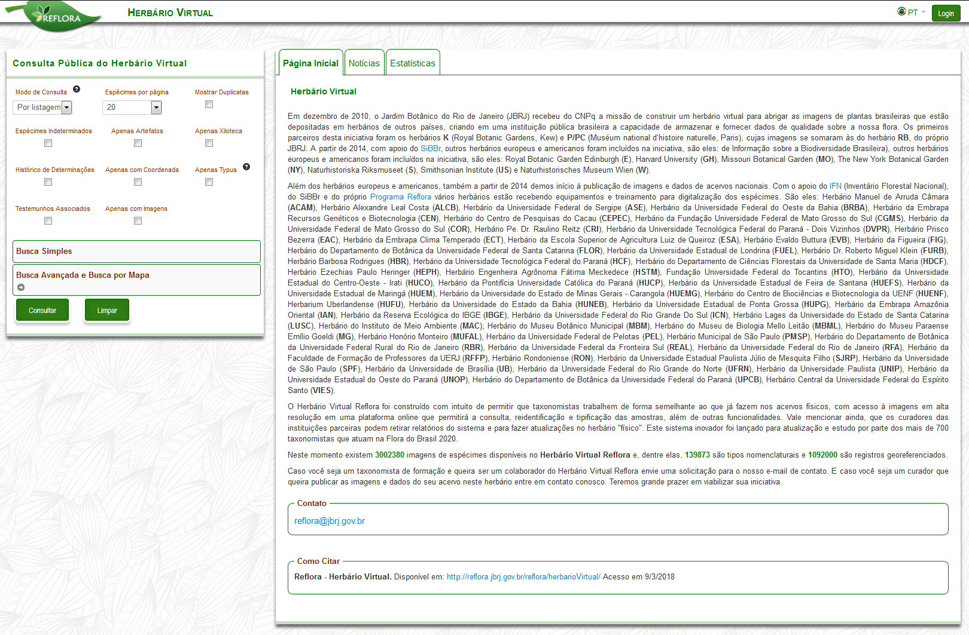
1 – Acesso ao Herbário Virtual Reflora – na página inicial do sistema (www.herbariovirtualreflora.jbrj.gov.br,) clique no botão “Login” no canto superior direito da tela.
Acesso ao sistema

Slide 5
1 – Acesso ao Herbário Virtual Reflora – na página de login entre com as informações de acesso fornecidas pela equipe do JBRJ.
Digitar Login e Senha fornecidos pelo JBRJ
Clicar no botão Login

Slide 6
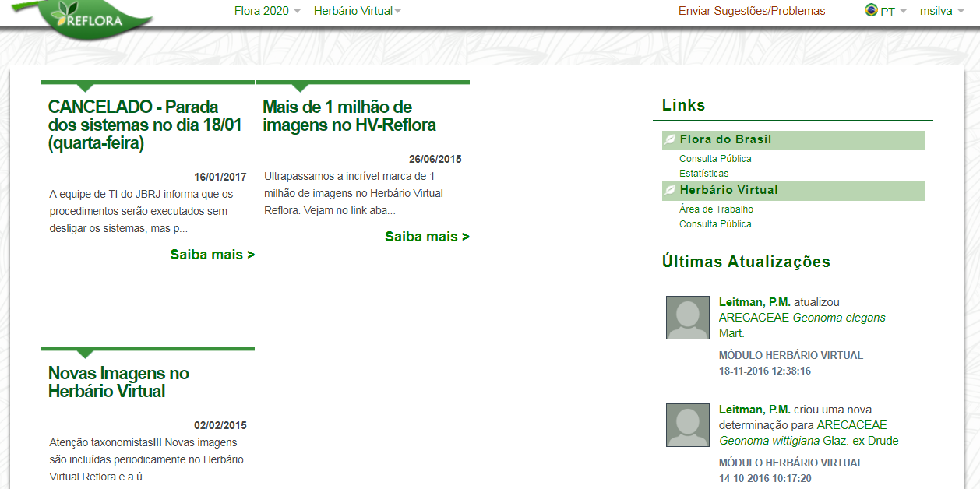
2 – Página inicial do Sistema - exibe notícias, últimas atualizações feitas no sistema por outros usuários e links para a área de trabalho. Caso o usuário esteja monografando algum grupo para a Flora do Brasil 2020, nesta área também aparecerão as últimas determinações feitas no Herbário Virtual no grupo em que está trabalhando (ver Filtros de Atualização).
Links para Área de trabalho do Herbário Virtual
Últimas atualizações realizadas no Herbário Virtual e na Flora do Brasil 2020 para aqueles táxons selecionados em suas configurações de usuário (ver item 14)
Quadro de avisos sobre acontecimentos importantes relacionados ao Herbário Virtual

Slide 7
3 – Área de Trabalho - local onde se encontram os formulários de busca simples e avançada com configurações básicas, filtros taxonômicos, geográficos, temporais e de coletor, que podem ser usados conjuntamente.

Slide 8
3.1 – Configurações Básicas de Busca – configurações básicas que se aplicam tanto à busca simples quanto à busca avançada.
Altera a forma de exibição dos resultados
Exibe apenas espécimes georreferenciados no
resultado da consulta
Exibe apenas Tipos nomenclaturais no
resultado da consulta
Número de espécimes a serem exibidos por página nos resultados
Exibe apenas espécimes indeterminados no
resultado da consulta
Realiza a busca de um nome em todo o histórico de determinações
Exibe apenas artefatos de coleção etnológica
Exibe no resultado da consulta
as duplicatas já associadas no sistema
Exibe apenas espécimes que possuem imagens anatômicas de madeira
Exibe apenas testemunhos associados à Flora do Brasil 2020

Slide 9
3.2 – Busca Simples – neste campo a busca é feita pelo nome científico. É possível fazer esta busca utilizando caractere especial: Colocando-se um asterisco (*) no início de uma palavra, o sistema irá buscar nomes que terminam com o termo (ex.: *ulva); colocando-se um asterisco no final de uma palavra, o sistema irá buscar por nomes que iniciam com o termo (ex.: ulva*); colocando-se uma palavra entre asteriscos, o sistema irá buscar por este termo em qualquer parte do nome (ex.: *ulva*); a busca sem asterisco irá procurar nomes exatos (ex.: ulva).
Campo único para consulta pelo nome do táxon
Notes:
Não é melhor “Busca” Simples?

Slide 10
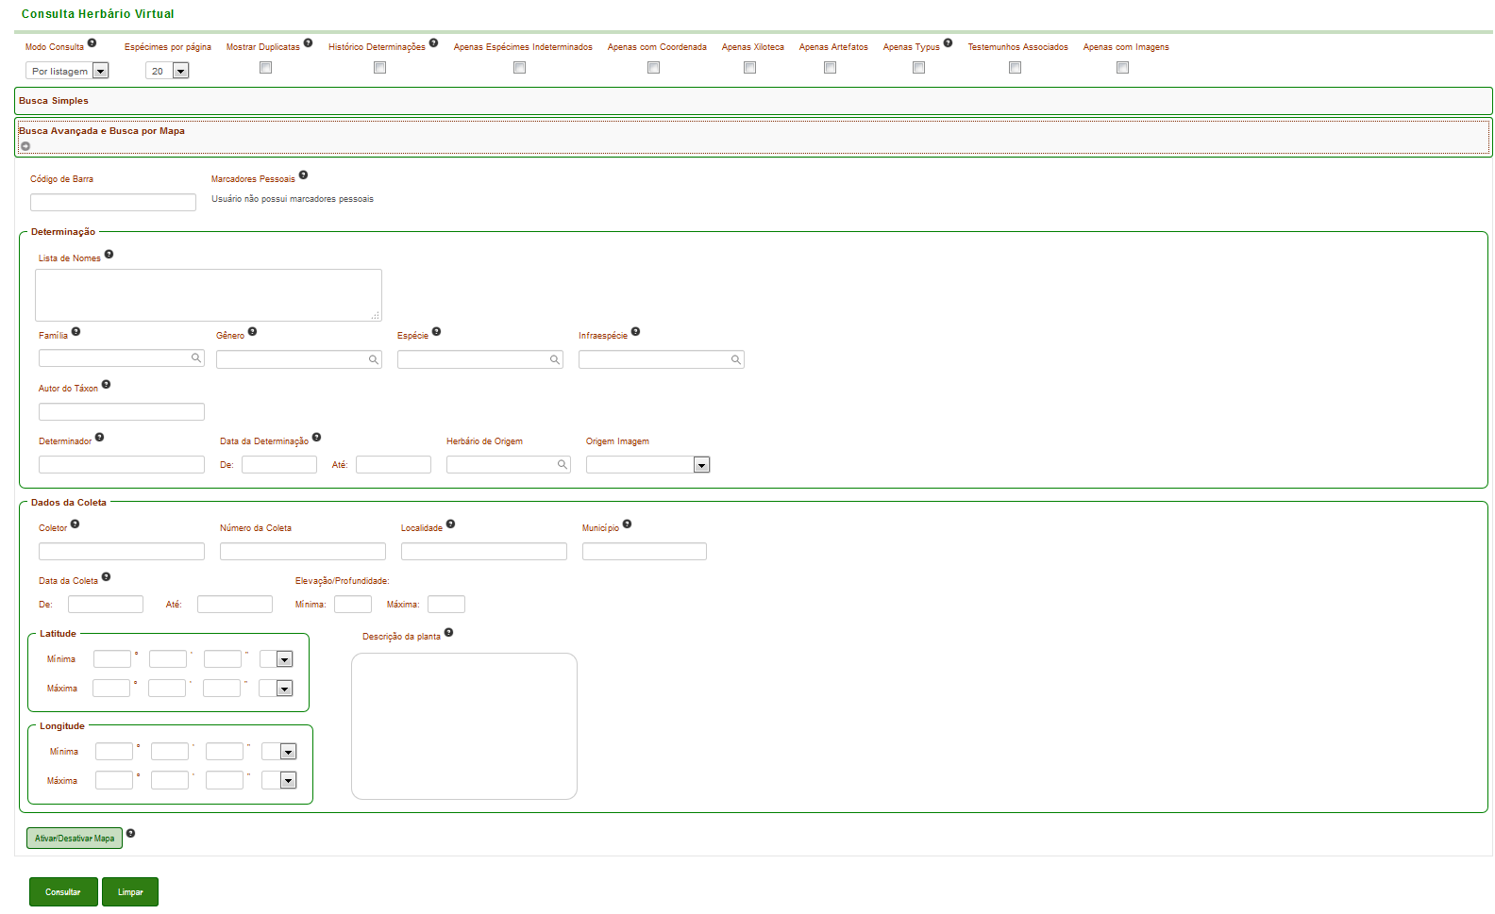
3.3 – Busca Avançada – neste formulário a busca pode ser feita utilizando diversos filtros e/ou marcando um polígono no mapa.
Notes:
O Mesmo do anterior

Slide 11
3.4 – Busca no Mapa – para abrir ou fechar a busca por polígono no mapa clique sobre o botão “Ativar/Desativar Mapa” na parte inferior da ficha de busca avançada.
Ativa ou desativa busca por polígonos no mapa
Notes:
O Mesmo do anterior

Slide 12
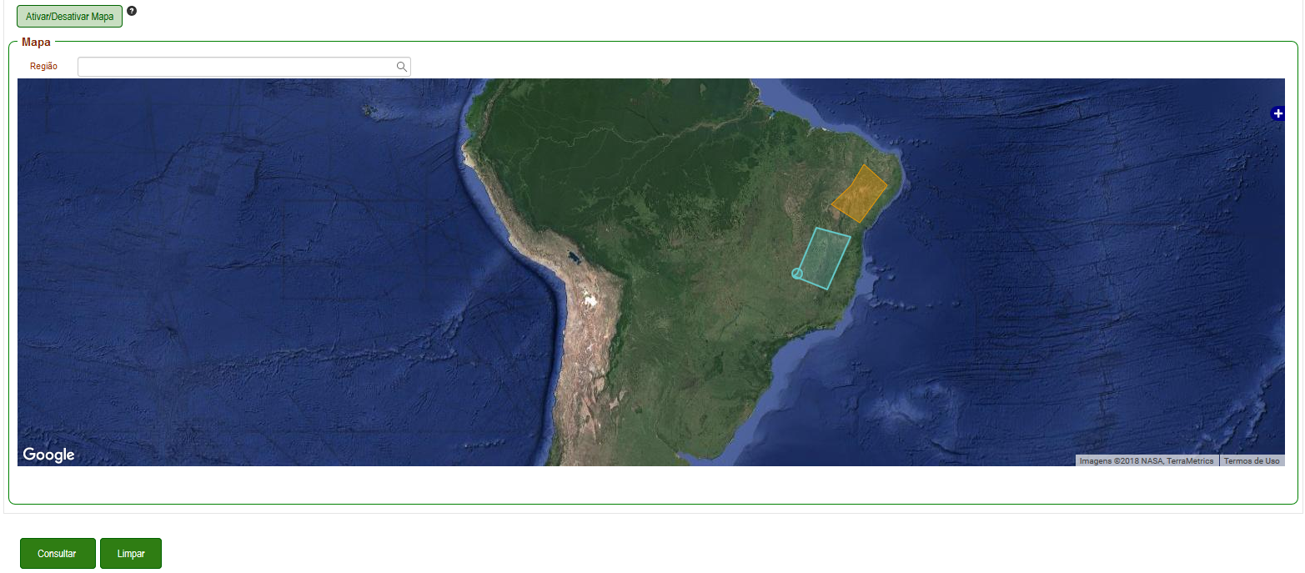
3.4 – Busca no Mapa – para delimitar a área a ser selecionada, clique nos pontos que irão compor o perímetro do polígono. Ao terminar, faça um "duplo clique" no último ponto selecionado. É possível selecionar mais de um polígono para uma mesma consulta.

Slide 13
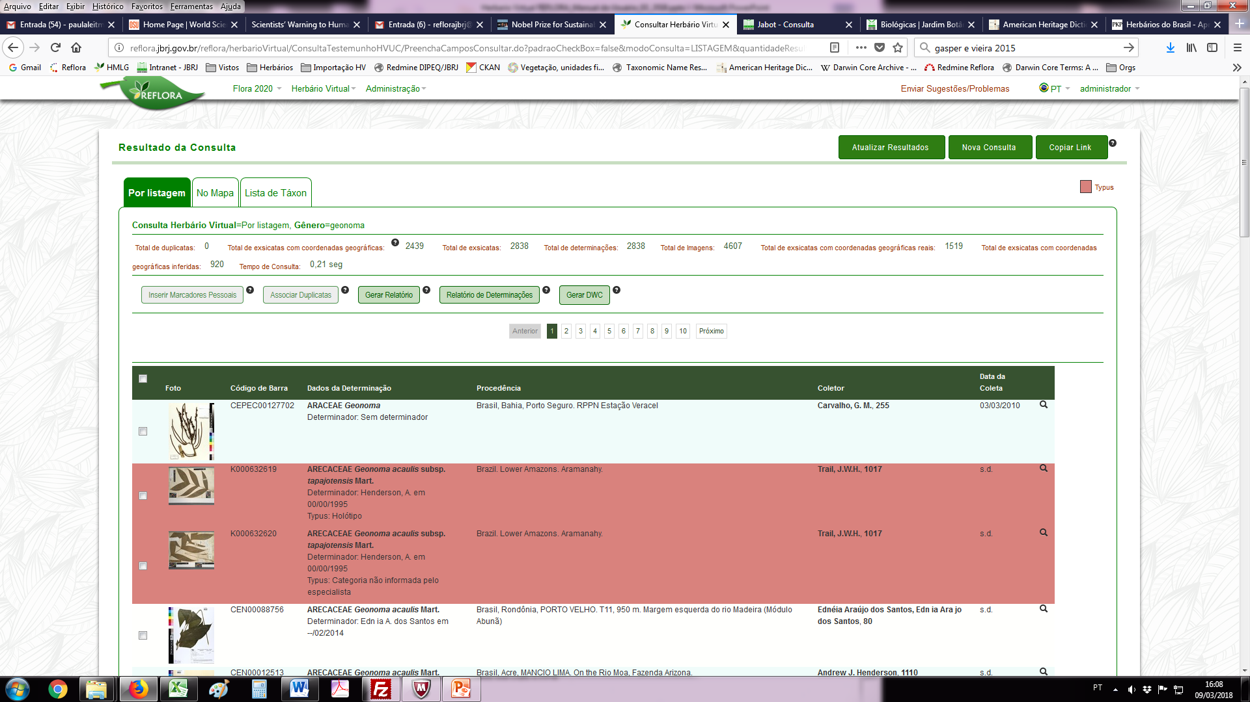
3.5 – Resultado da busca – na parte superior são exibidos os parâmetros utilizados na busca e o resumo dos resultados em números.
Filtros usados na busca e resumo do resultado

Slide 14
3.5 – Resultado da Busca - os espécimes são exibidos em lista, por ordem alfabética de família, em seguida gênero e depois espécie. A partir desta lista é possível abrir as imagens no visualizador e abrir a ficha do espécime para consulta e edição. Registros marcados em vermelho são tipos nomenclaturais.
Indicação de que o espécime é um tipo nomenclatural
Clique sobre a imagem para abrir o visualizador
Clique sobre a lupa para abrir a ficha do espécime (ver 4)

Slide 15
3.5 – Resultado da Busca – no canto superior direito da ficha de resultados da busca constam os botões de “Atualização dos Resultados” após alguma modificação feita pelo usuário, para realizar “Nova Consulta” e para “Copiar o link” do resultado para compartilhamento.
Botões para realizar nova consulta, atualizar os resultados após a edição de informações de algum espécime ou copiar link do resultado da busca

Slide 16
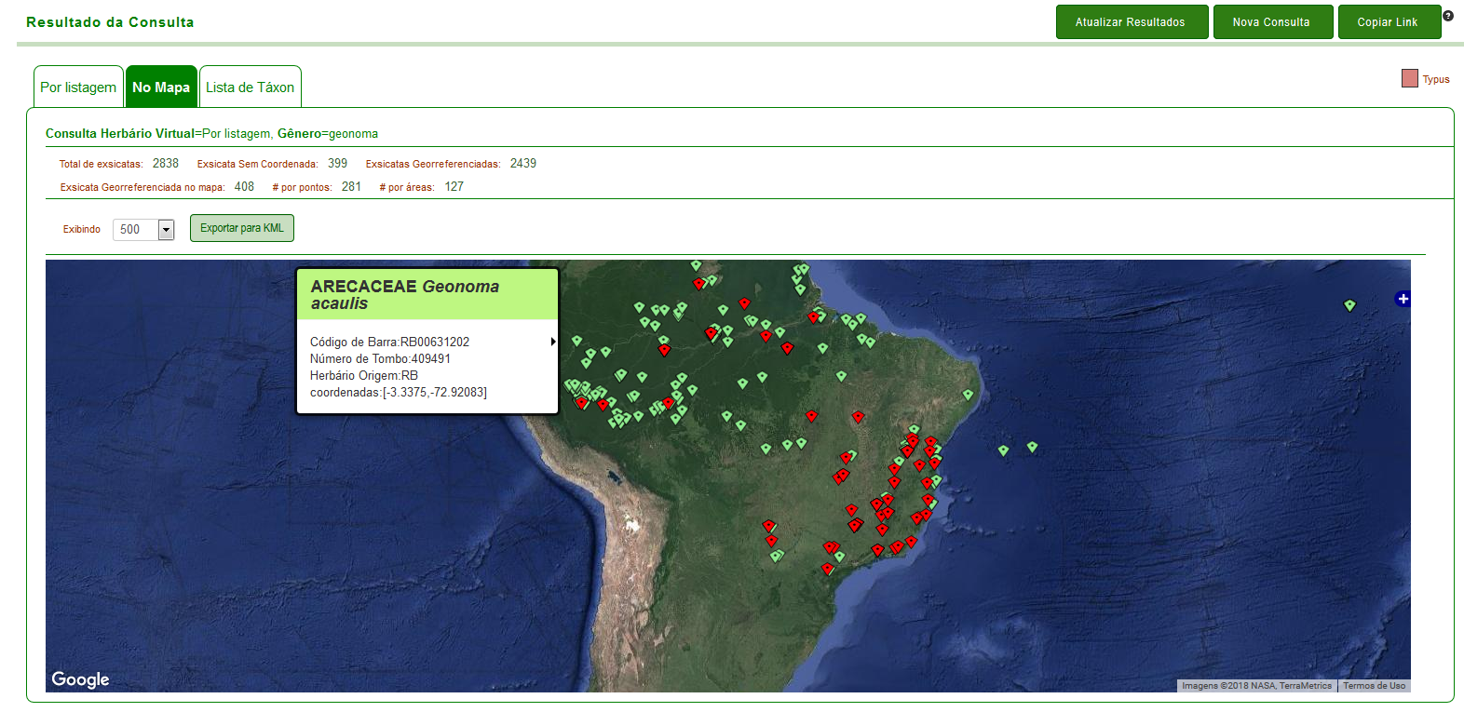
3.6 – Resultado da Busca no Mapa – exibe os registros encontrados na busca distribuídos no mapa. Os pontos verdes indicam registros georreferenciados e os vermelhos indicam coordenadas inferidas a partir do centroide do município, quando houver esta informação. Ao clicar nos pontos do mapa o sistema redirecionará para a ficha do espécime. É possível exportar o resultado no formato KML.
Exporta os pontos em formato KML
Ao colocar o cursor sobre um ponto o sistema exibirá informações do espécime

Slide 17
3.7 – Relatórios de Busca – na parte superior do resultado de busca em listagem estão os botões para exportar o relatório da busca no formato .xls e DWC-A, além do “Relatório de Determinações”, onde constam as determinações feitas dentro do sistema e aquelas importadas da coleção.
Botões para exportar resultados da busca em diferentes formatos (.xls e DWC-A) e relatório de determinações

Slide 18
3.8 – Marcadores pessoais - é possível criar marcadores pessoais para agrupar e indexar espécimes. Marque os registros aos quais deseja adicionar um marcador e clique no botão “Inserir Marcadores Pessoais”. Uma janela irá se abrir para que adicione um nome ao marcador (ex.: “plantas para revisar”, “vouchers para Flora do Itatiaia”).
Selecionar espécimes para inserir Marcadores Pessoais

Slide 19
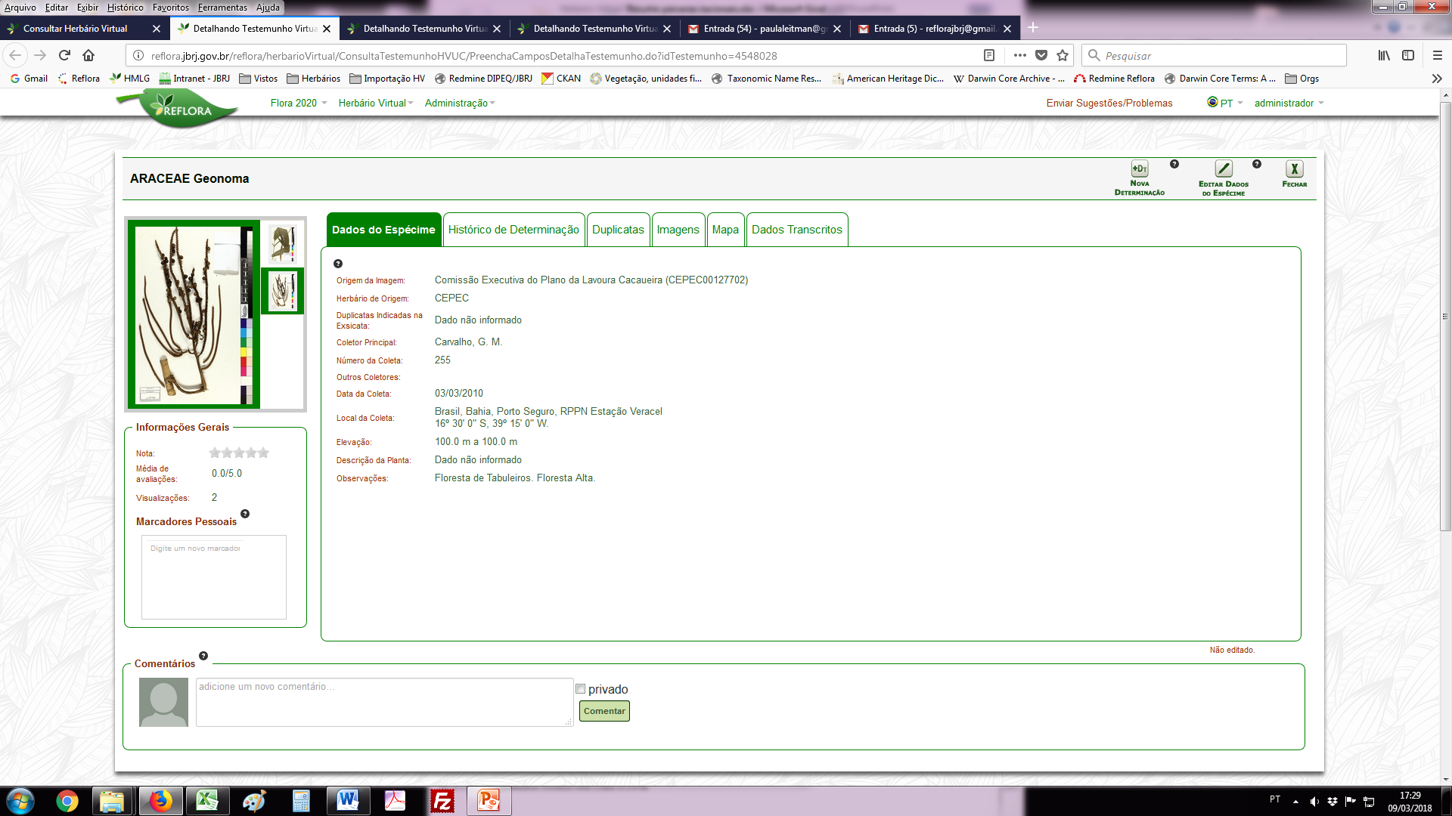
4 – Ficha do espécime – apresenta em abas as informações da coleta, o histórico de determinações do espécime dentro e fora do sistema, duplicatas associadas no sistema, informações sobre as imagens e botão para download do PDF, mapa exibindo o ponto de coleta quando houver informações georreferenciadas, dados conforme transcritos originalmente, além das ferramentas de edição de dados e de nova determinação. Nesta ficha também é possível adicionar marcadores pessoais e comentários públicos ou privados.
Inclui novos marcadores pessoais ou visualiza marcadores já existentes
Campo para inserir comentários públicos ou privados sobre o espécime

Slide 20
4 – Ficha do espécime – na ficha do espécime, clique sobre a imagem para abrir o visualizador e suas ferramentas. A barra inferior do visualizador de imagem traz ferramentas para zoom e medição de estruturas.
Ferramentas para zoom e medições
Clique sobre a imagem para abrir o visualizador

Slide 21
4.1 – Aba Dados do Espécime e Edição de Dados – Os dados do espécime trazem as informações que constam na etiqueta e são editáveis. Esta ferramenta tem a intenção de melhorar a qualidade das informações disponíveis.
Todos os dados desta aba são editáveis, exceto o campo “Origem da Imagem”
Botão para edição dos dados do espécime

Slide 22
4.2 – Histórico de Determinação e Nova Determinação – esta aba traz o histórico das determinações do espécime, tenham elas sido feitas na coleção de origem ou no sistema. No histórico também é possível consultar detalhes sobre a determinação como Confirmações de uma determinação por outro especialista e a natureza do tipo nomenclatural, se for o caso. No canto superior direito encontra-se o botão para criar nova determinação.
Botão para criar uma nova determinação
Origem da determinação
Mais detalhes sobre as determinações

Slide 23
4.2 – Histórico de Determinação e Nova Determinação – é possível inserir uma nova determinação para o espécime ou, ainda, inserir uma determinação antiga, mas que não foi incluída no histórico do sistema. O sistema irá preencher automaticamente com o nome do usuário e a data. Estes campos, no entanto, são editáveis e é possível digitar o nome de outro determinador e uma data anterior para se adicionar ao histórico. A nova determinação poderá ser propagada às duplicatas já associadas no sistema.
Campo para determinador preenchido automaticamente pelo sistema com o nome do usuário, mas passível de edição
Campo para data preenchido automaticamente pelo sistema, mas passível de alteração
Indicação de duplicatas às quais o sistema poderá propagar a nova determinação

Slide 24
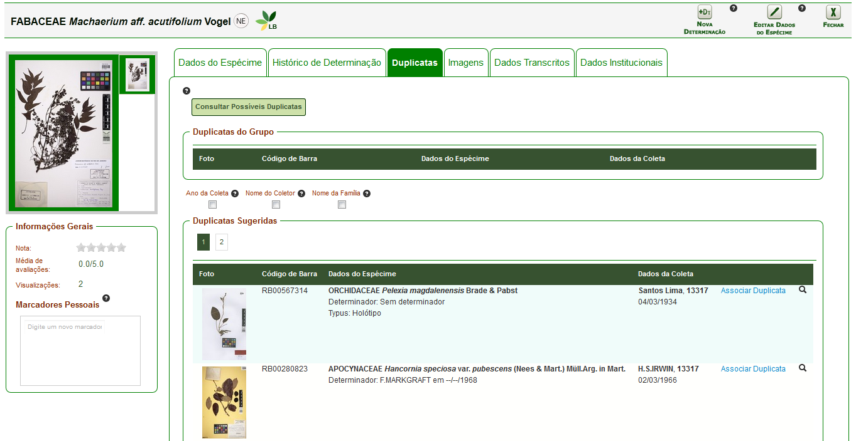
4.3 – Associação de duplicatas – registros de uma mesma coleta, depositados em diferentes instituições, podem ser associados no sistema. Desta forma é possível propagar as novas determinações e alterações de dados, além de reunir os registros no resultado da busca. O sistema faz uma pré-seleção de possíveis duplicatas, com base no número de coleta, mas outros filtros também estão disponíveis para refinar a busca.
Buscar duplicatas utilizando outros campos
Outros filtros

Slide 25
4.3 – Associação de duplicatas – também é possível associar duplicatas à partir do resultado de busca, marcando os registros na caixa de seleção à esquerda da listagem e clicando no botão “Associar Duplicatas”.
Selecionar espécimes para Associar Duplicatas

Slide 26
4.4 – Download de Imagens – na aba Imagens é possível baixar um arquivo PDF e relatar eventuais problemas com a imagem. Caso necessite de uma cópia em alta resolução escreva para reflora@jbrj.gov.br.
Download de PDF com a imagem e canal para reportar problemas

Slide 27
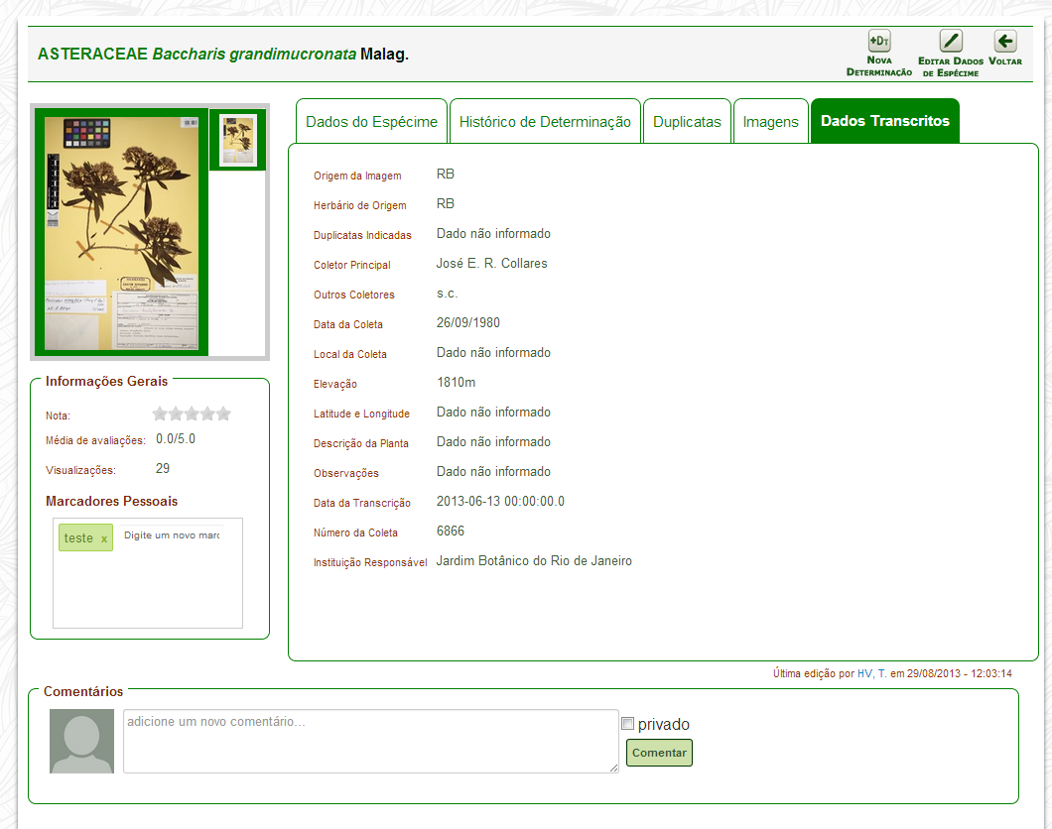
4.5 – Aba Dados transcritos – esta aba traz os dados conforme foram transcritos originalmente e seu conteúdo não pode ser alterado pelos usuários.
Os campos desta aba não podem ser editados pelos usuários

Slide 28
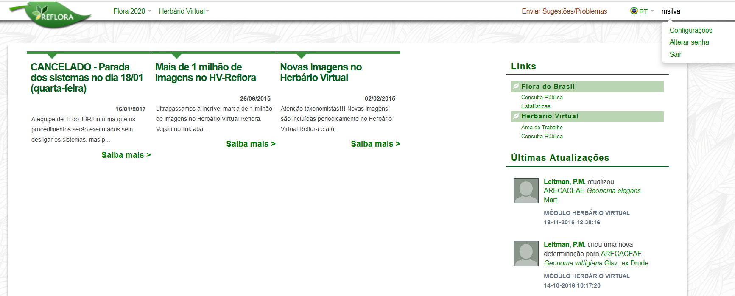
5 – Alterar configurações - para modificar as informações de usuário e filtros de atualização clique sobre o botão de login, na barra superior, e selecione a opção “Configurações”.
Vá em seu login e selecione a opção “Configurações”

Slide 29
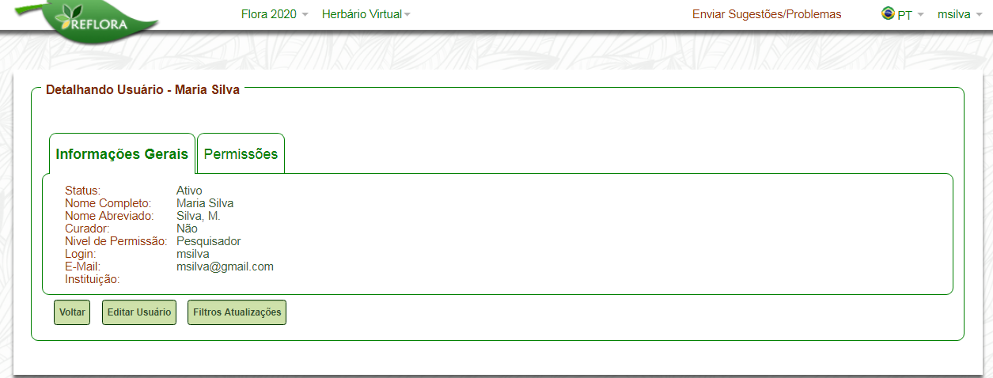
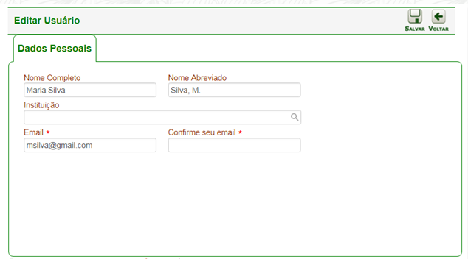
5.1 - Alterar dados pessoais - para modificar nome completo, nome abreviado, instituição à qual está filiado(a) ou email, clique em “Editar usuário”.
1 – Depois de alterar os seus dados pessoais clique em “Salvar”
2 – Para retornar a página anterior clique em “Voltar”
Clicar em “Editar Usuário” para alterar dados gerais

Slide 30
5.2 - Filtros de atualizações - para personalizar os táxons dos quais deseja receber notificações sobre atualizações de alterações no sistema clique no botão “Filtros Atualizações”.
Clique em “Filtros Atualizações” para personalizar os avisos de alterações no sistema Reflora

Slide 31
5.2 - Filtros de atualização – se não tiver nenhum táxon selecionado ainda, clique em “+” para abrir um campo novo. Escreva o nome do táxon e escolha da lista sugerida pelo sistema. Caso deseje remover um nome da lista basta clicar sobre “-” para excluí-lo.
Clique para adicionar táxons à lista de atualizações
Clique para retirar táxons da lista de atualizações

Slide 32
6 – Alterar senha – na barra superior do sistema, clique sobre o seu login e em seguida em “Alterar senha”.
Vá em seu login e selecione a opção “Alterar senha”

Slide 33
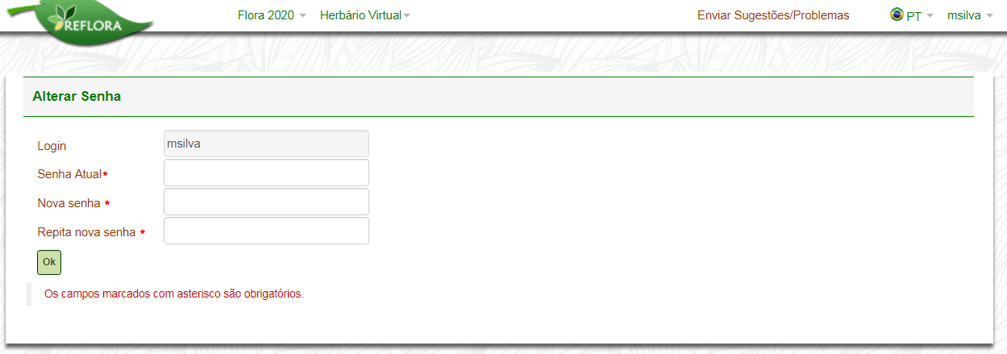
6 – Alterar senha – coloque a senha atual e a nova senha que deseja usar para realizar a alteração no sistema.
1 – Insira a sua senha atual
2 – Insira a nova senha
3 – Repita a nova senha

Slide 34
7 – Recuperar senha – na página de acesso do sistema, caso não se lembre de seu login e/ou senha, clique em “Recuperar sua senha?” para receber um email automático com estas informações. Caso não se lembre qual email está cadastrado, escreva para reflora@jbrj.gov.br.
Recuperar senha

Slide 35
8 – Enviar Sugestões/Problemas – além deste canal de comunicação no sistema você também pode reportar problemas, dúvidas e sugestões através do nosso e-mail (reflora@jbrj.gov.br).
Canal de comunicação para reportar problemas, fazer sugestões ou perguntas

Slide 36
Seja Bem Vindo ao Herbário Virtual Reflora!

